Slide 1
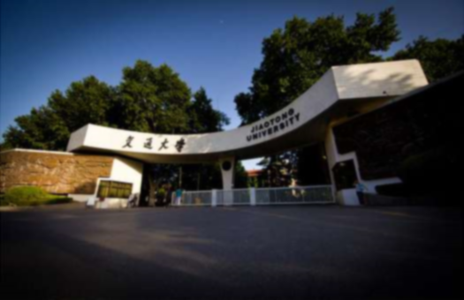

思源，不一样的课堂
第六组
2020年7月10日

Slide 2
■ 项目起源与简述
■ 项目功能效果展示图及相关总结
contents
■ 项目工作及成果汇总
■ 项目总结

Slide 3
1
项目起源与简述

Slide 4
论交大的“思源学堂”
这就是我们为之眷恋而又无奈的思源学堂
相关调研反馈
革命尚未成功，同志快快努力
思源课堂项目目标方向
就是厉害好吧

Slide 5
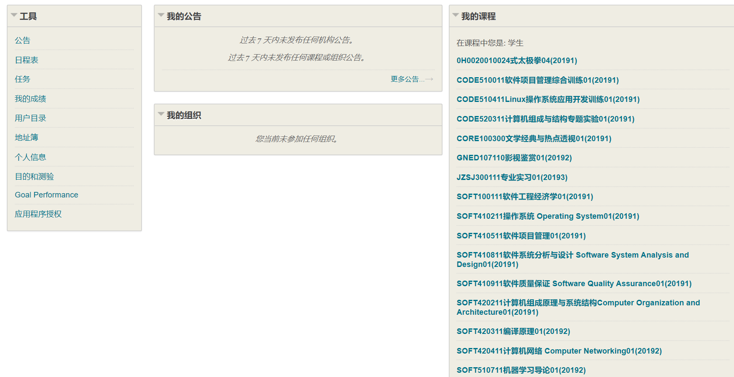
论交大的“思源学堂”
简陋，杂乱

Slide 6
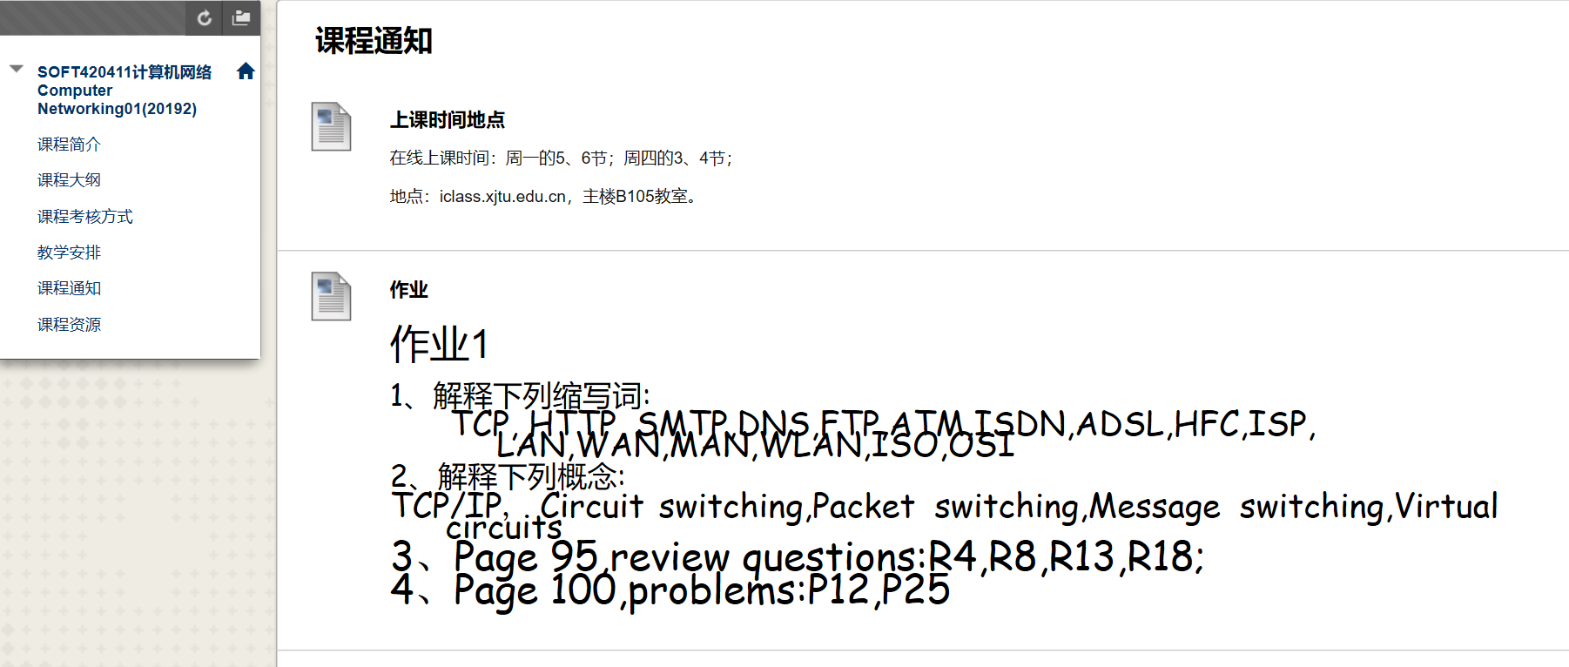
论交大的“思源学堂”
功 能 单 薄 ~~

Slide 7
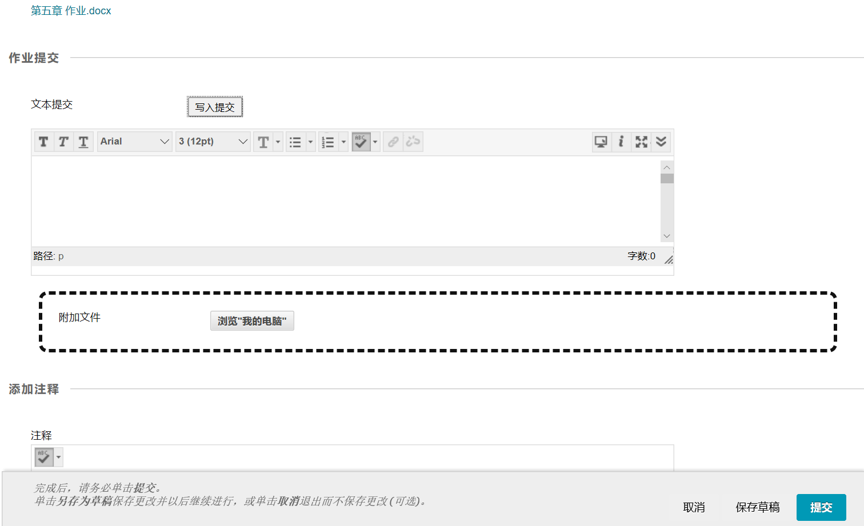
论交大的“思源学堂”
易 用 / 交 互 性 差 ~~

Slide 8
思源学堂的调研反馈
中立（34%）
整体使用无太大问题
但仍有不少缺陷
不支持（52%）
界面比较直白，做工不细
功能不够完善，缺乏逻辑
易用交互粗糙，不够给力
支持（14%）
不用花大量时间学习平台操作
界面功能明显，查询直接

Slide 9
思源课堂项目目标方向
严谨测试
多重身份角色使用交互，确保系统准确无误
04
03
垒实后台
充实并规整数据库结构，合理运用数据库技术
02
完善功能
优化系统功能逻辑（课程、公告、资源、考试、讨论）
01
优化界面
使界面更美观、清晰、舒服，让每一个用户喜欢

Slide 10
2
效果展示及相关总结

Slide 11
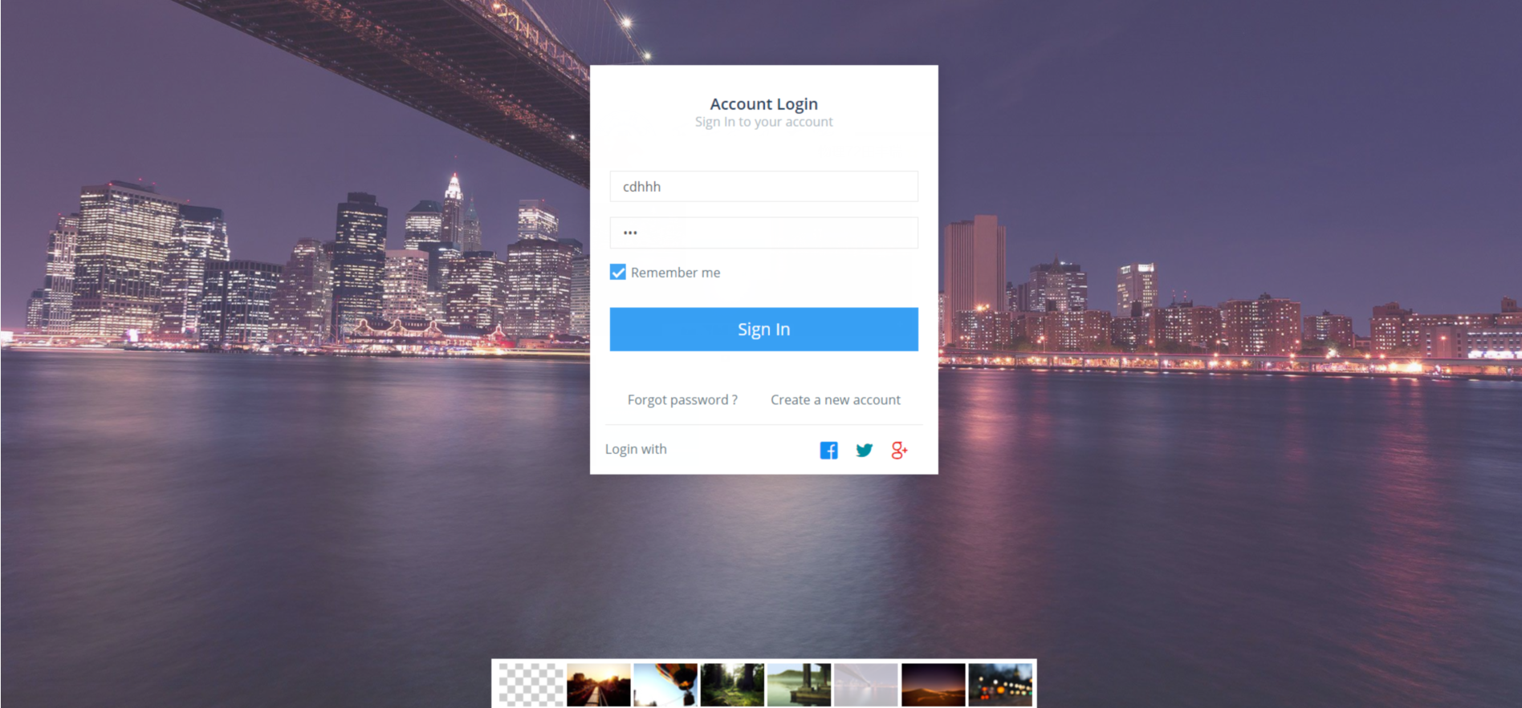
登录界面

Slide 12
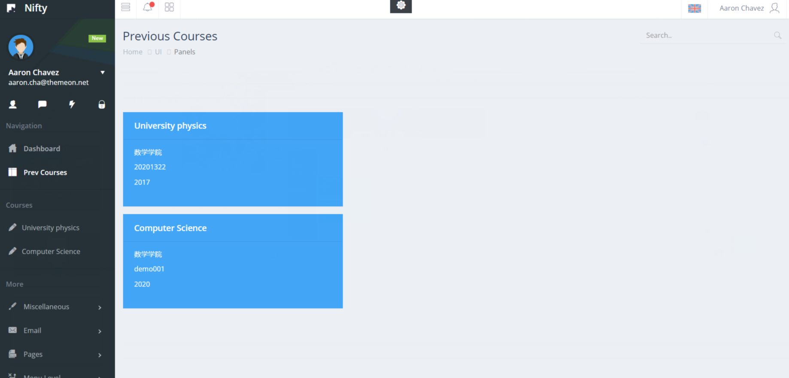
2）课程及作业（学生方）

Slide 13
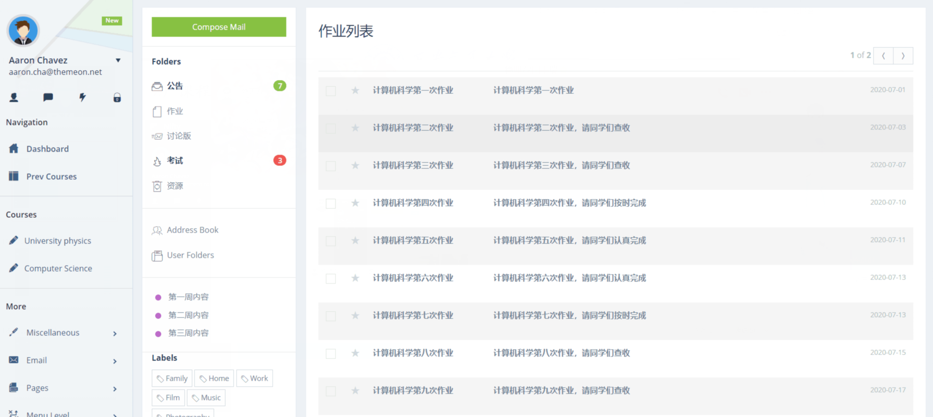
2）课程及作业（学生方）

Slide 14
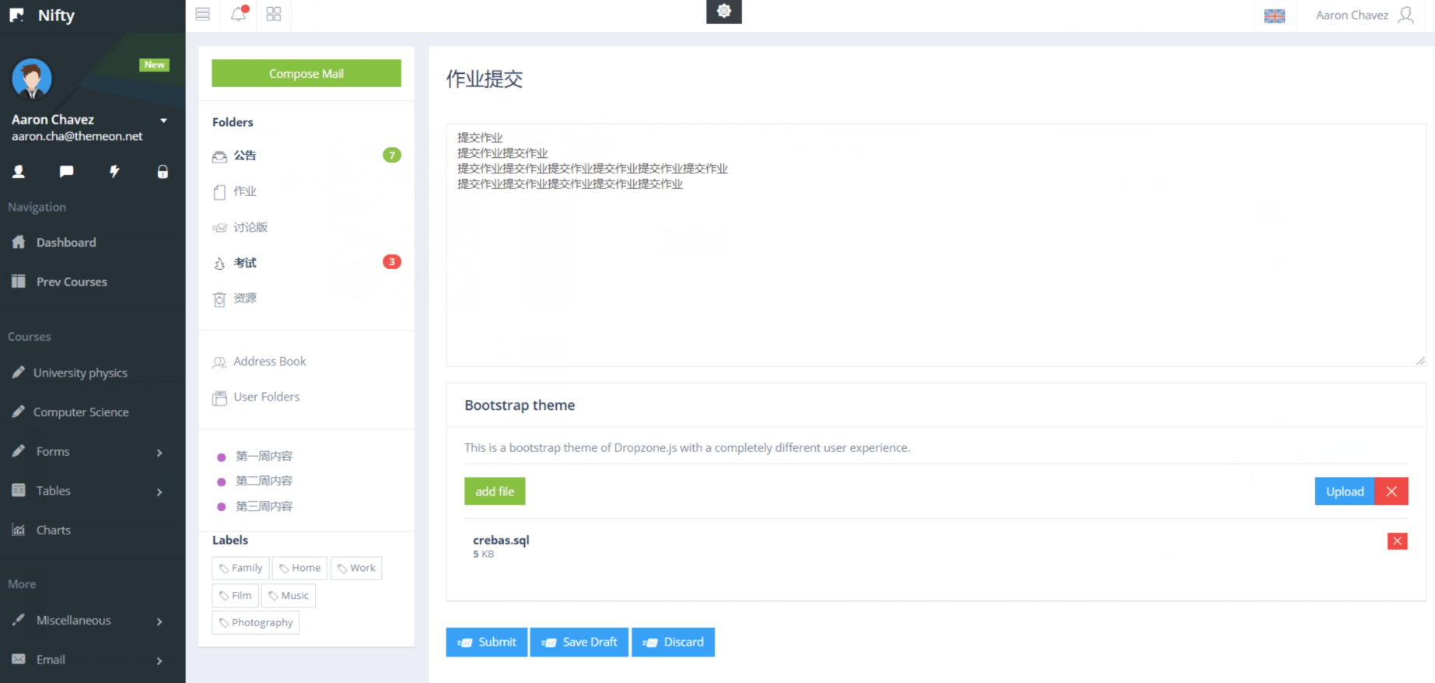
2）课程及作业（学生方）

Slide 15
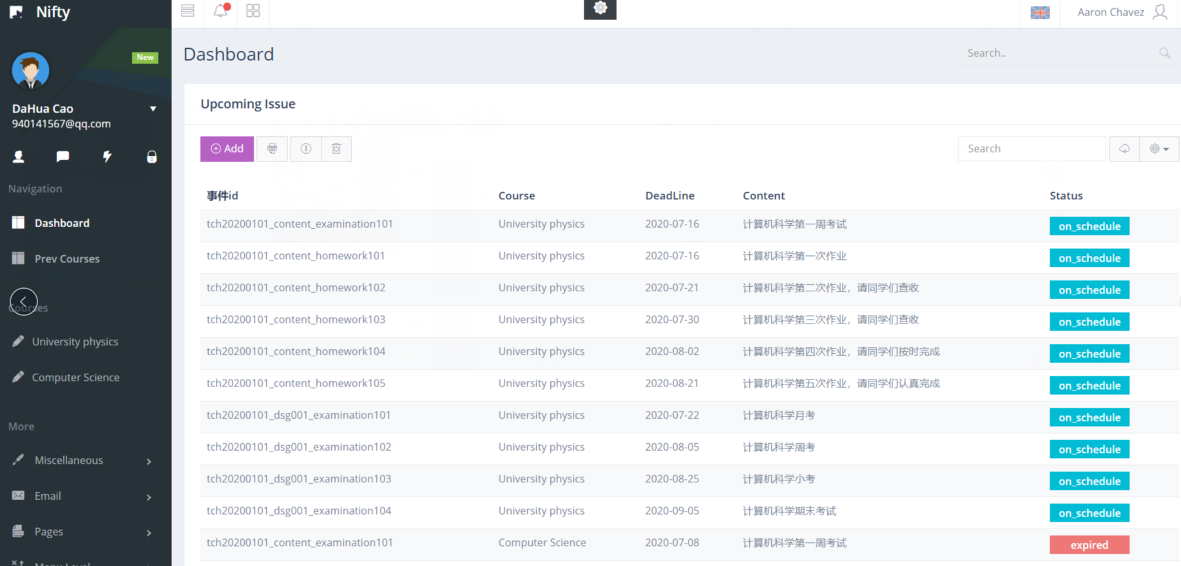
3）公告（学生方）

Slide 16
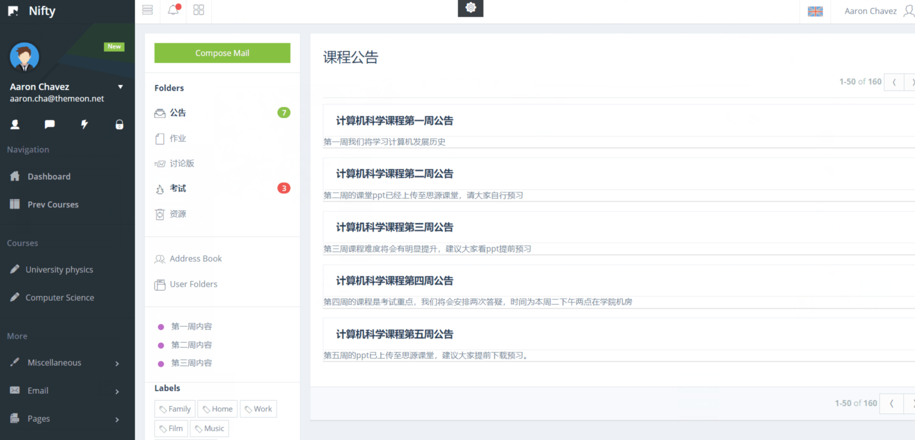
3）公告（学生方）

Slide 17
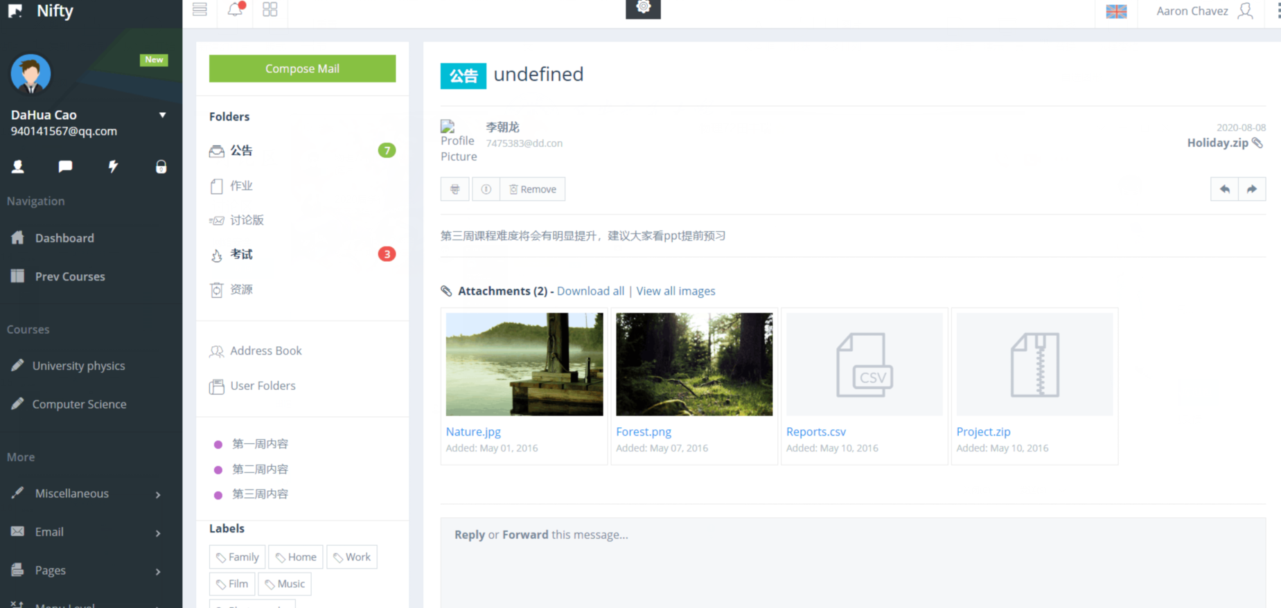
3）公告（学生方）

Slide 18
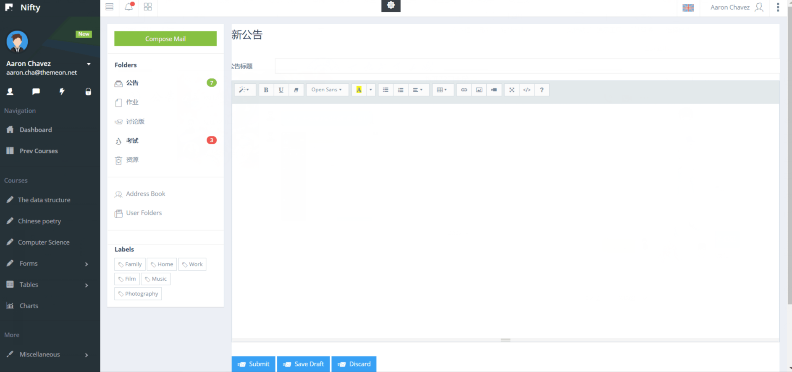
3）公告（教师方）

Slide 19
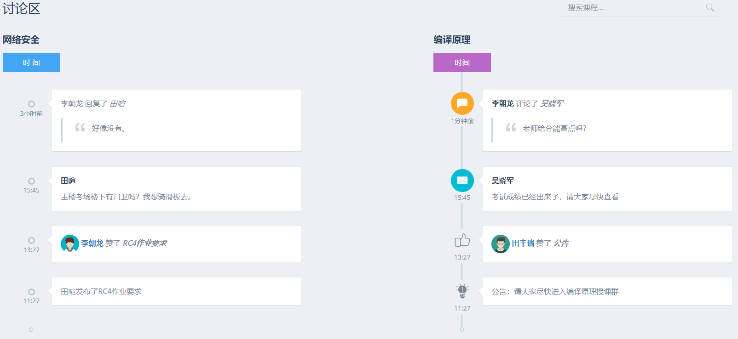
4）讨论区

Slide 20
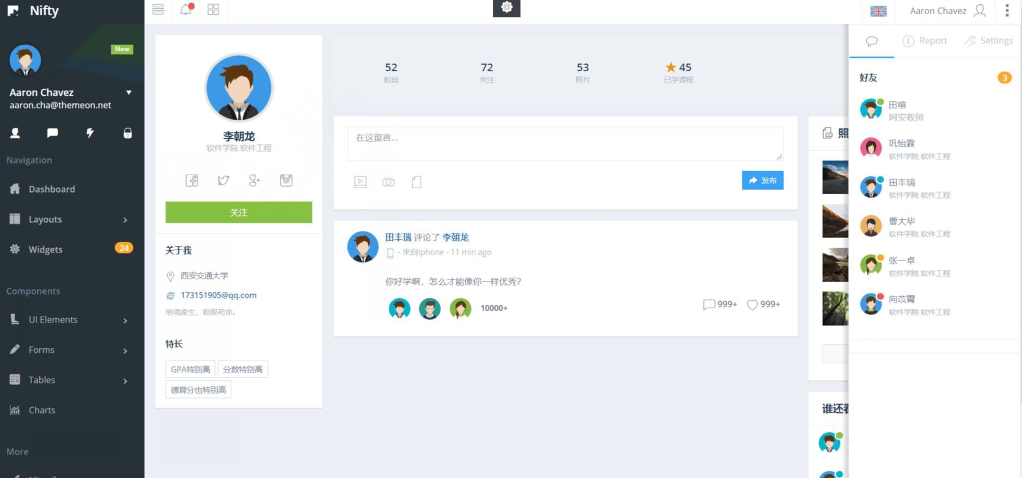
4）讨论区

Slide 21
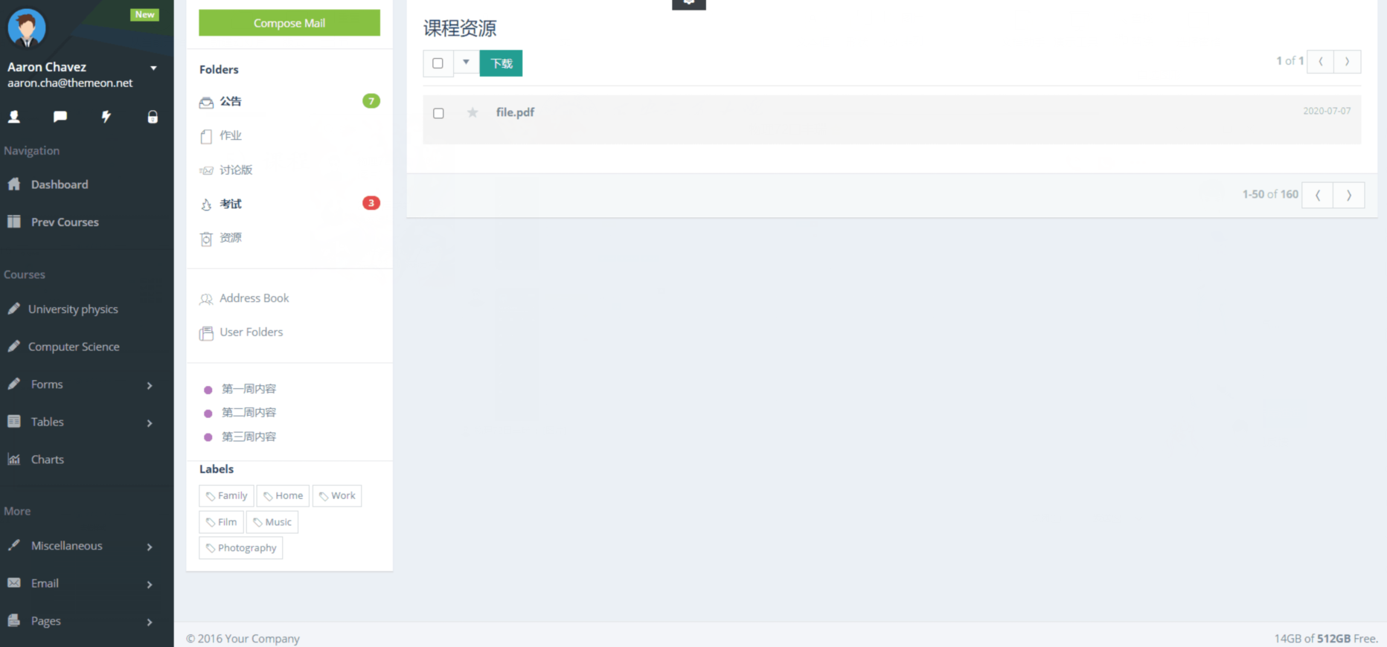
5）课程资源（学生方）

Slide 22
“思源课堂”亮点汇总
单击此处添加内容
单击此处添加内容
用到的技术，如HTML啥的
综合方面上，“思源课堂”较之“思源学堂”：
功能更加完善
逻辑更加严谨
使用更加舒适
01
02
03
亮点一 界面清晰而丰富，美观而不复杂
亮点二
亮点三

Slide 23
思源课堂亮点汇总
产品推介
节目表演
用户可以在投影仪或者计算机上进行演示也可以将文稿打印出来
用户可以在投影仪或者计算机上进行演示也可以将文稿打印出来
现场交流
游戏互动
用户可以在投影仪或者计算机上进行演示也可以将文稿打印出来
用户可以在投影仪或者计算机上进行演示也可以将文稿打印出来
幸运抽奖
嘉宾演讲
用户可以在投影仪或者计算机上进行演示也可以将文稿打印出来
用户可以在投影仪或者计算机上进行演示也可以将文稿打印出来

Slide 24
3
项目工作及成果汇总

Slide 25
项目总工作量汇总
工作量 | 总代码
 | 总人时 | 1440 小时
 | ……
成果 | 总功能 | 个
 | 总模块（接口） | 个
 | 总测试用例 | 个
 | 总文档 | 27 份
 | ……

Slide 26
4
项目总结

Slide 27




项目经验
在过程中积累的经验和知识，锻炼的技术和能力，将为我们日后的发展打下基础
分工
合作
加班
学习

Slide 28
项目不足之处
01
单击此处添加内容
单击此处添加内容
单击此处添加内容
单击此处添加内容
03
单击此处添加内容
单击此处添加内容
02

Slide 29







未来展望
单击此处添加内容单击此处添加内容单击此处添加内容单击此处添加内容单击此处添加内容单击此处添加内容
单击此处添加内容单击此处添加内容单击此处添加内容单击此处添加内容单击此处添加内容单击此处添加内容单击此处添加内容
单击此处添加内容单击此处添加内容单击此处添加内容单击此处添加内容

Slide 30
谢谢大家
第六组

